Slide 1
Урок окружающего мира
МОСКВА

Slide 2
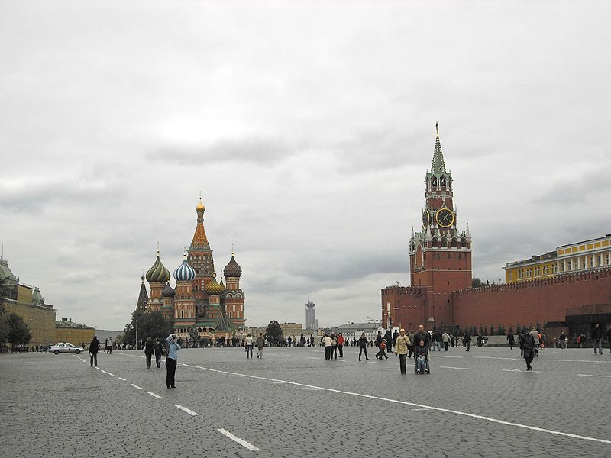
Красная площадь

Slide 3
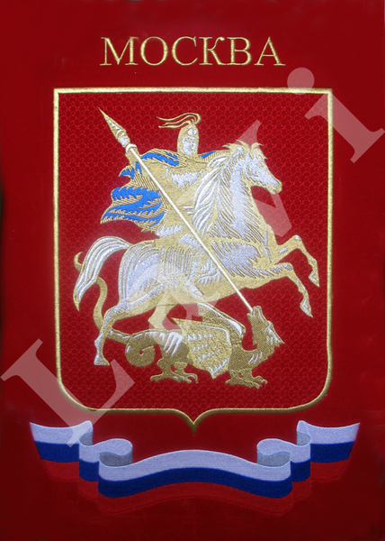
Герб Москвы

Slide 4
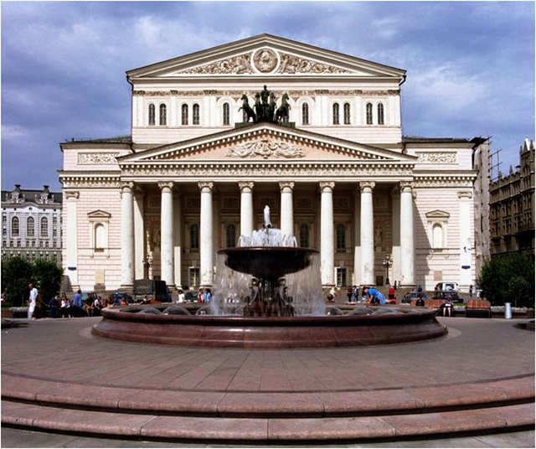
Большой театр

Slide 5
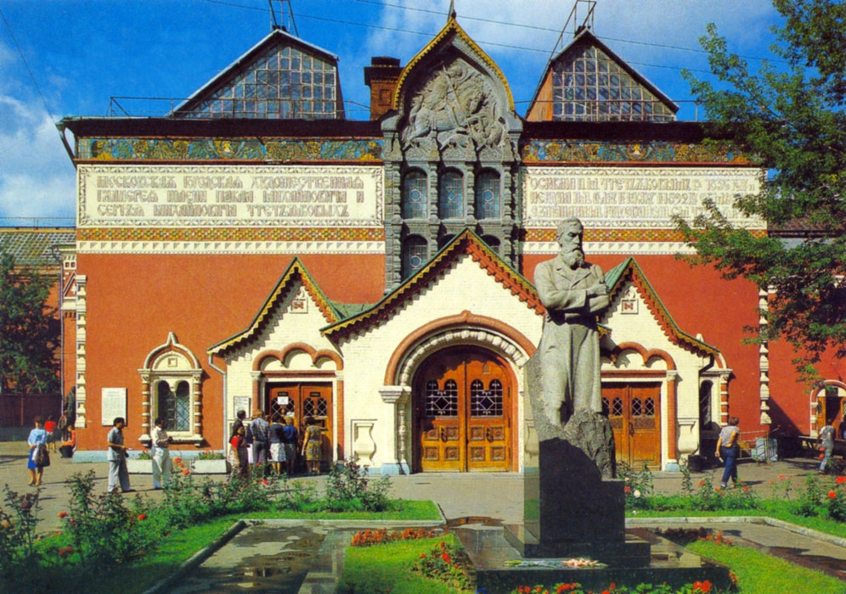
Третьяковская галерея

Slide 6
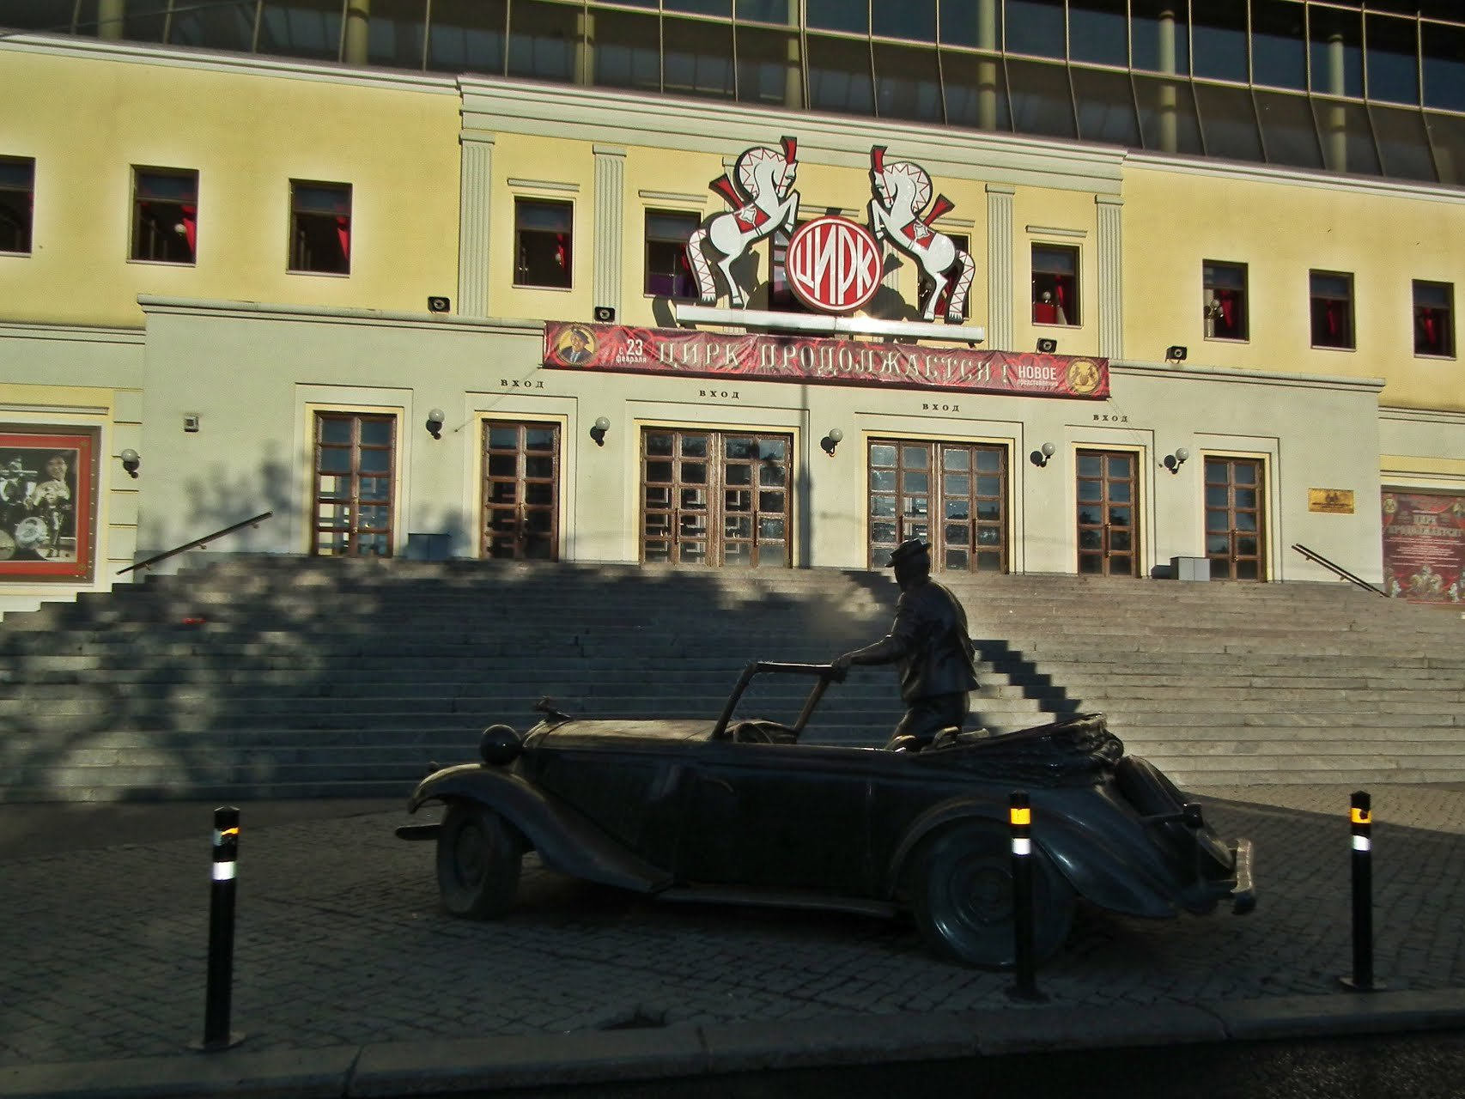
Цирк на Цветном бульваре

Slide 7
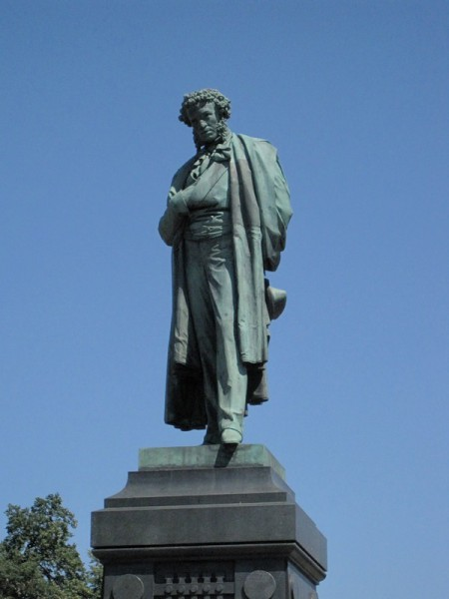
Памятник А.С. Пушкину

Slide 8
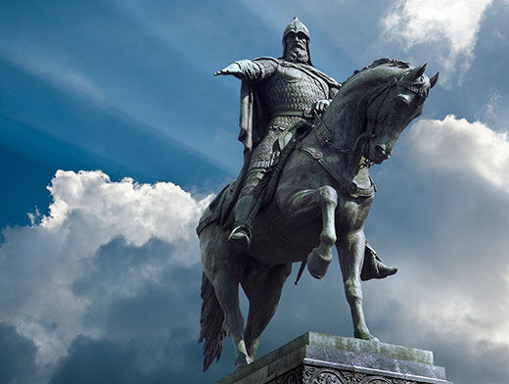
Памятник Юрию Долгорукому –основателю Москвы

Slide 9
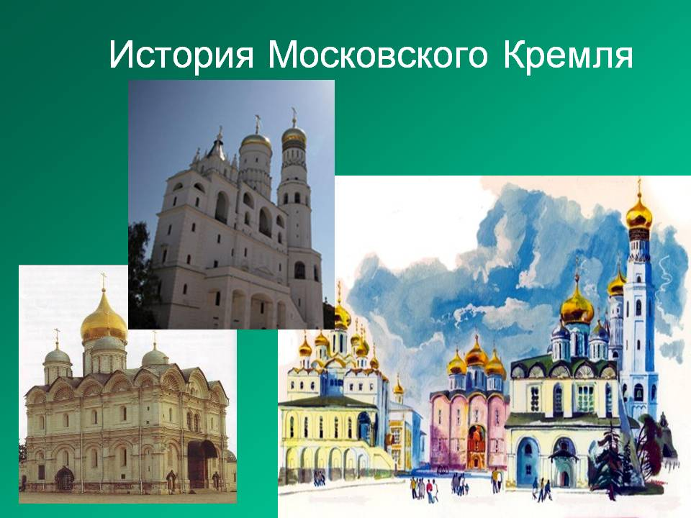

Slide 10
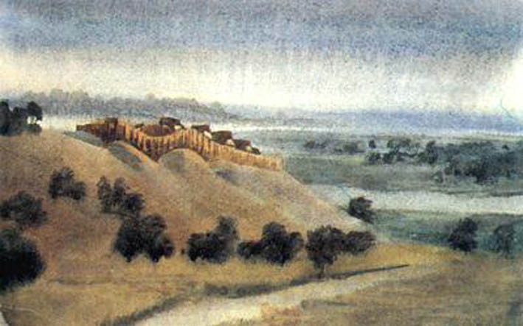
Кремль –это центральная укреплённая часть русского города.

Slide 11
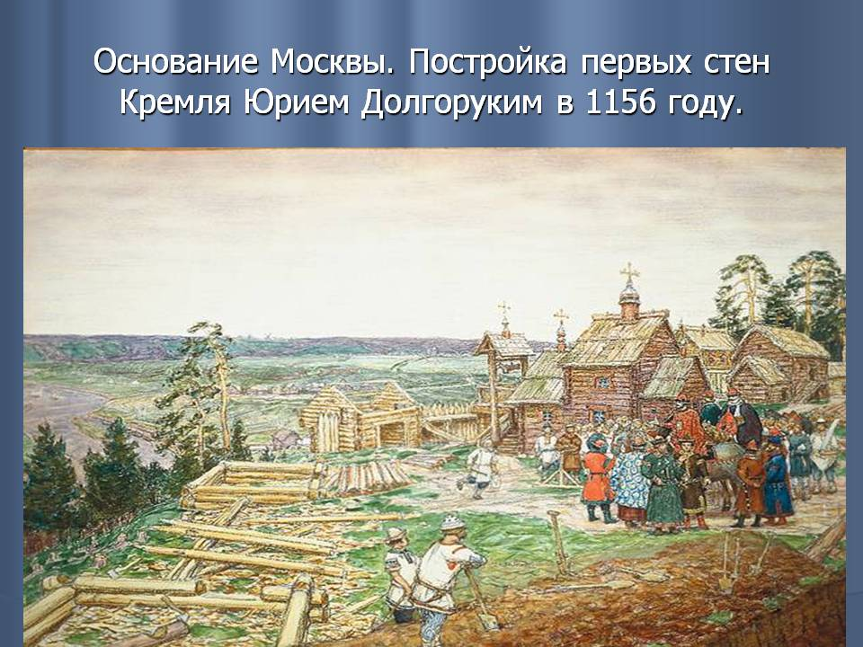

Slide 12
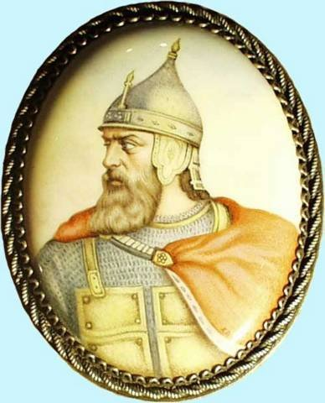
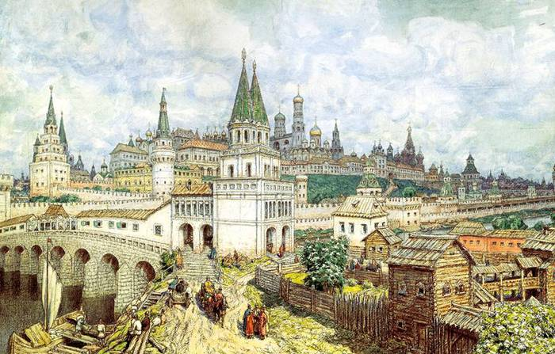
Дмитрий Донской строит белокаменный Кремль

Slide 13
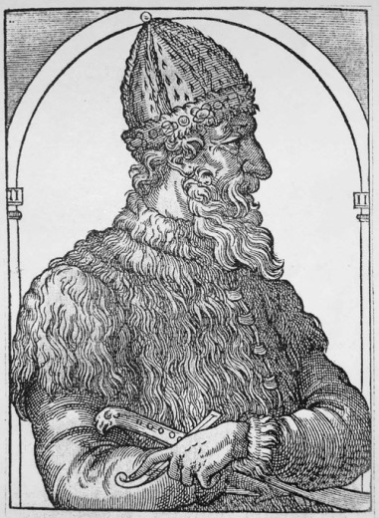
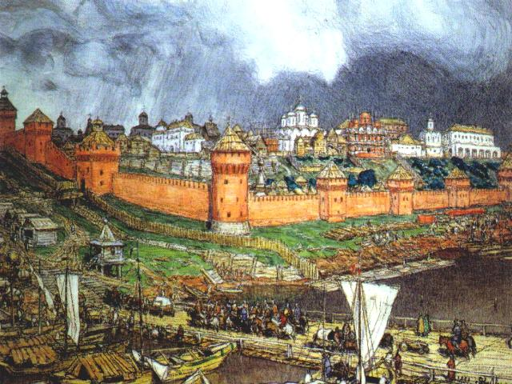
Иван III возводит стены из красного кирпича

Slide 14
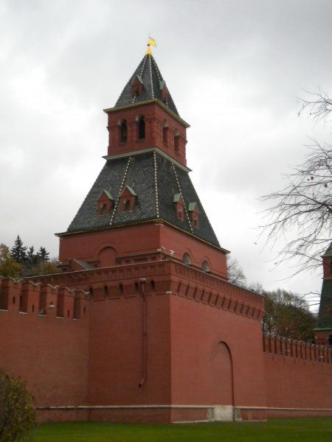
Тайницкая башня

Slide 15
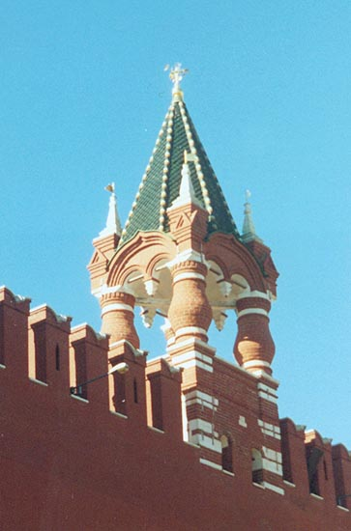
Царская башня

Slide 16
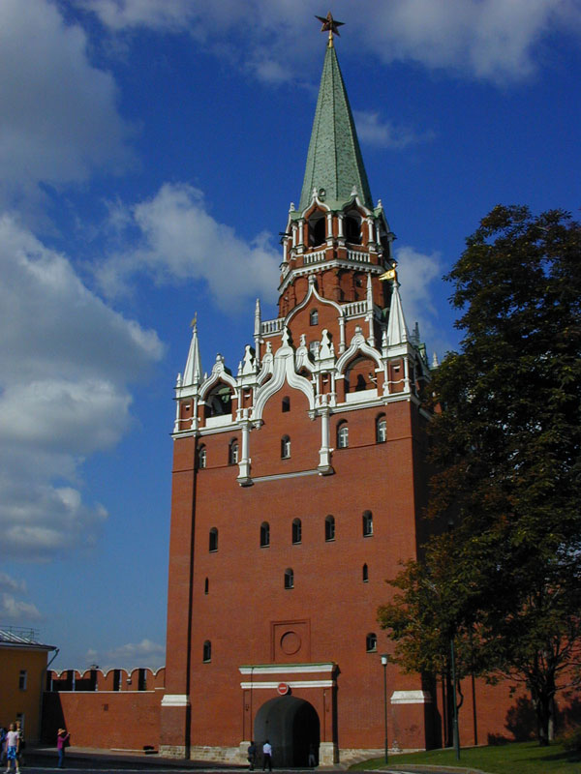
Троицкая башня

Slide 17
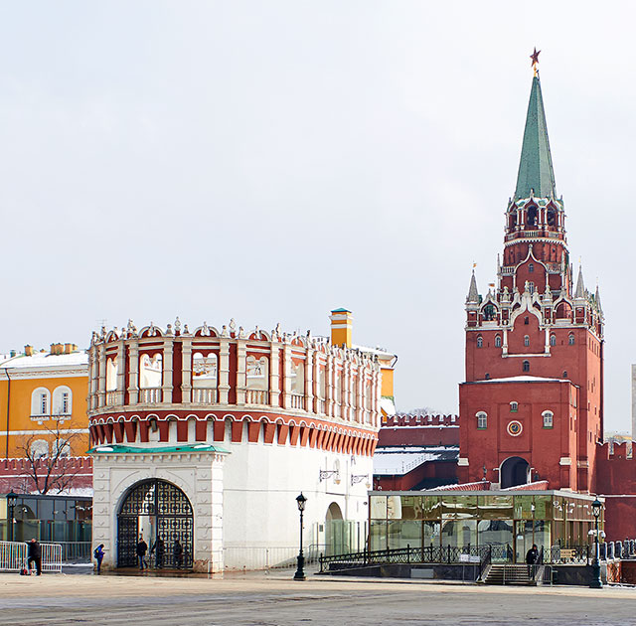
Кутафья башня

Slide 18
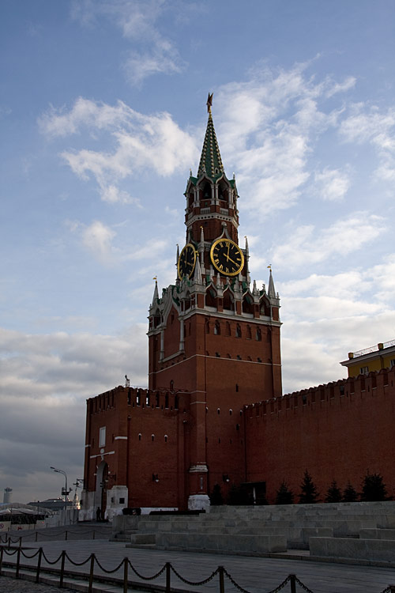
Спасская башня

Slide 19
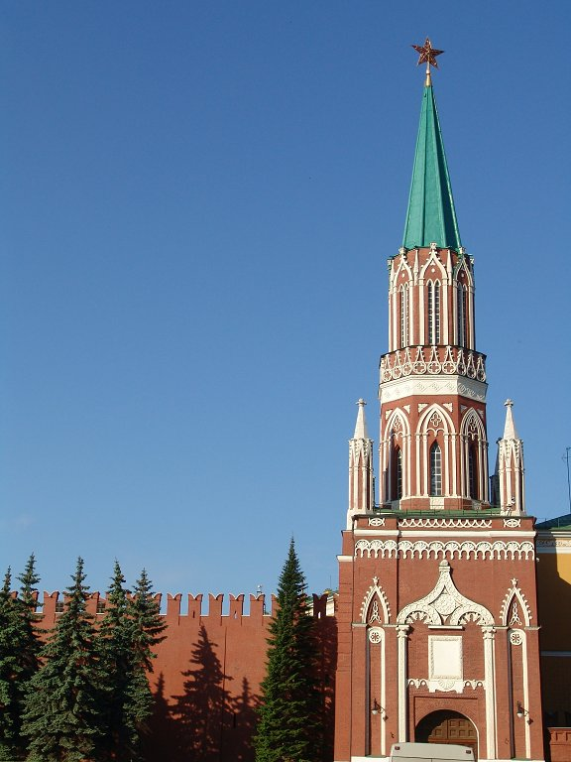
Никольская башня

Slide 20
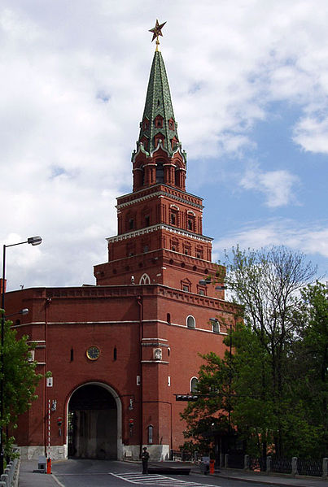
Боровицкая башня

Slide 21
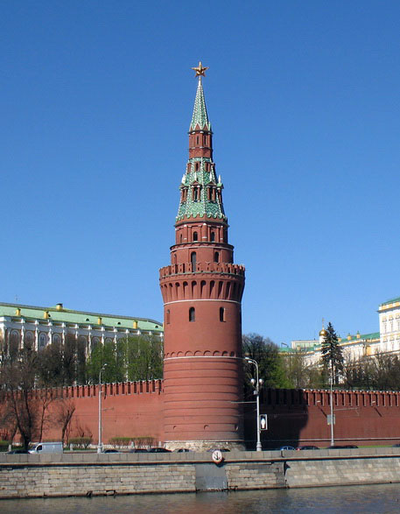
Водовзводная башня

Slide 22
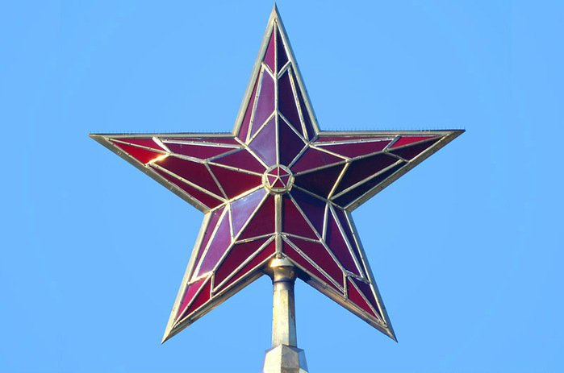

Slide 23
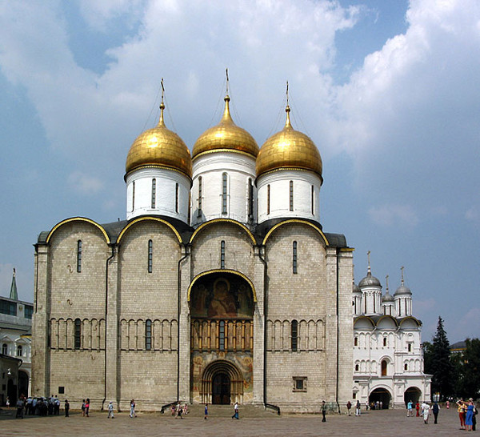
Успенский собор

Slide 24
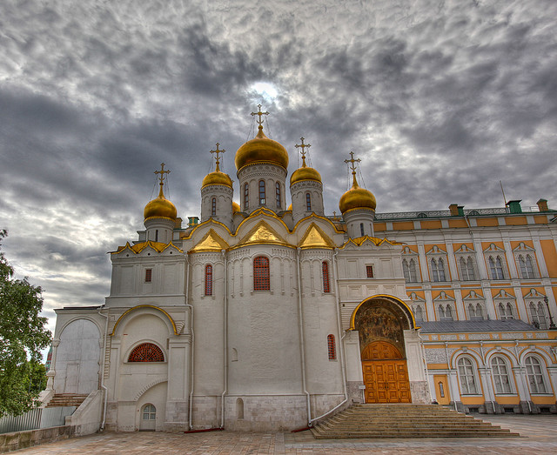
Благовещенский собор

Slide 25
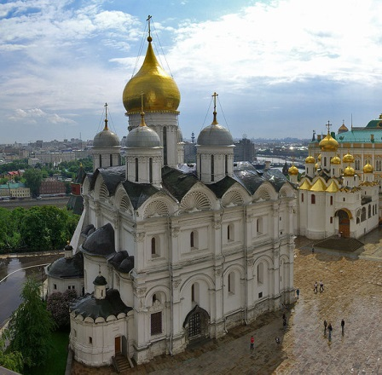
Архангельский собор

Slide 26
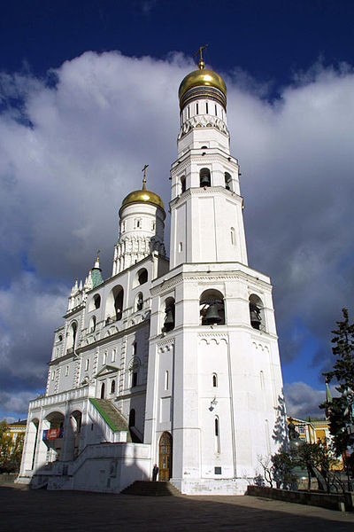
Колокольня Иван Великий

Slide 27
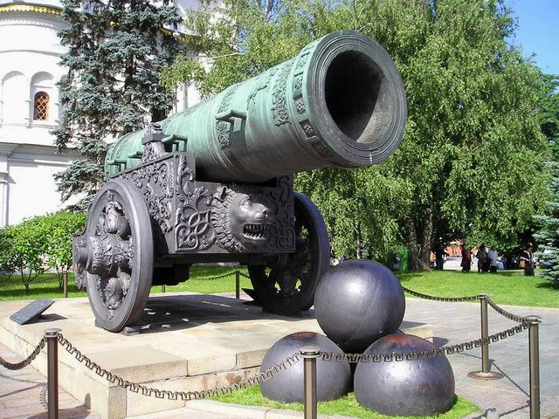
Царь-пушка

Slide 28
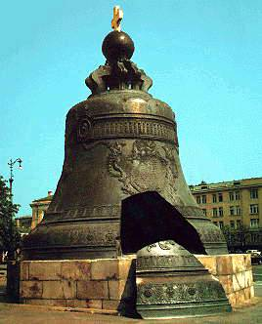
Царь-колокол

Slide 29
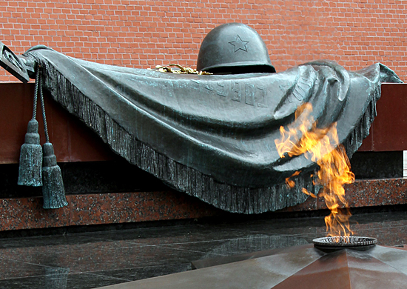
Могила Неизвестного солдата

Slide 30
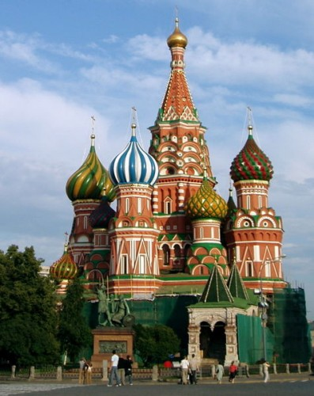
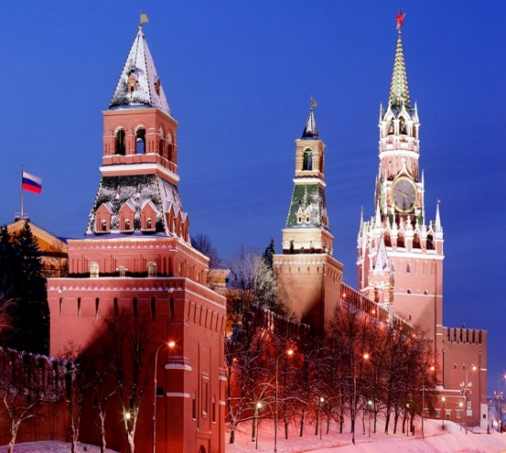
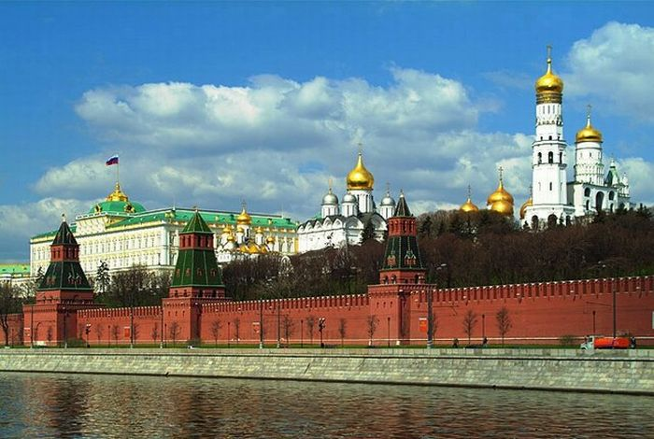
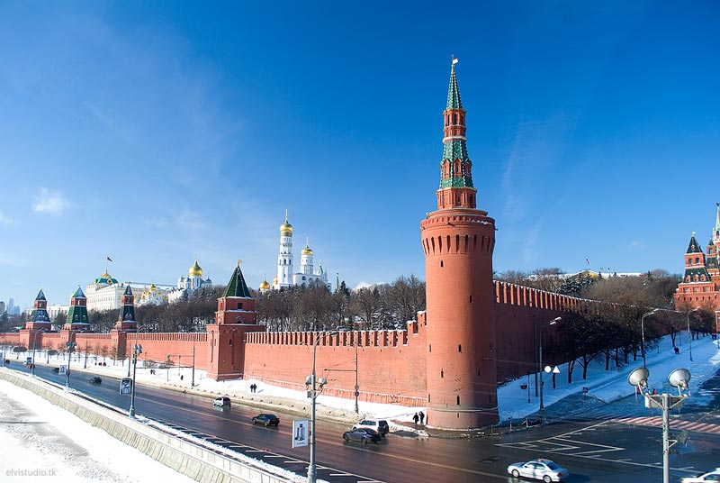
МОСКВА!
На тебя с надеждой смотрят все народы,
Ты в труде, как в битвах, доблестью богата.
Ты стоишь на страже мира и свободы,
Боевую славу, сохраняя свято.

Slide 31
Красная площадь

Slide 32
